Slide 1
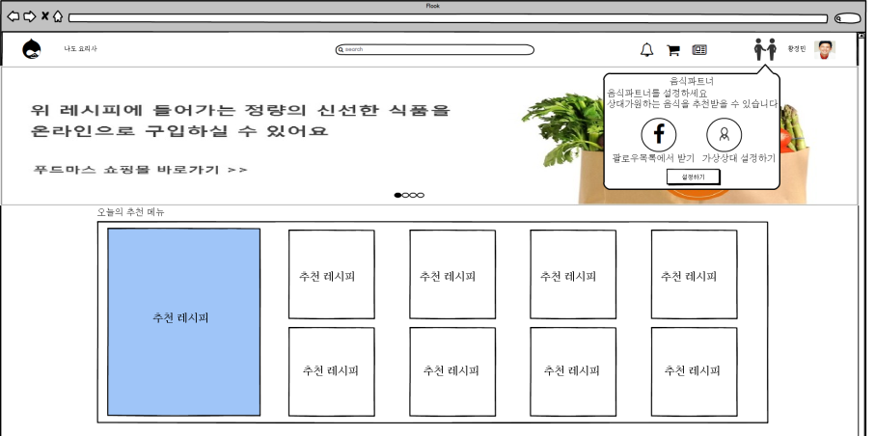
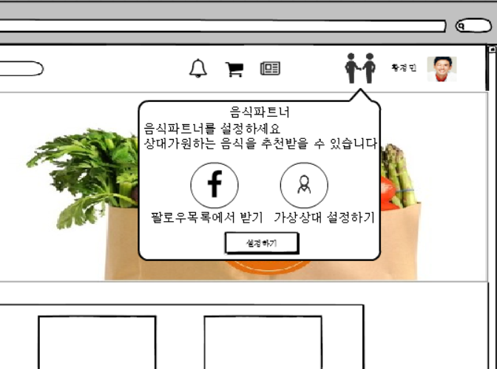

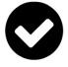
화면제목
앱 메인화면
페이지 경로
프로그램의 메인화면에서 음식파트너버튼을 클릭한 화면
Description
1 | 음식파트너를 음식파트너설정방법을 제공하는 화면이다. 팔로우목록에서받기/가상상대설정하기를 이용할 수 있다. (클라이언트에서 처리)
2 | 음식파트너방법을 클릭하면 체크화면으로 바뀐다. 설정하기를 클릭하여 음식파트너의 정보작성하는 팝업메뉴로 이동한다. (클라이언트에서 처리)
1
2

Slide 2
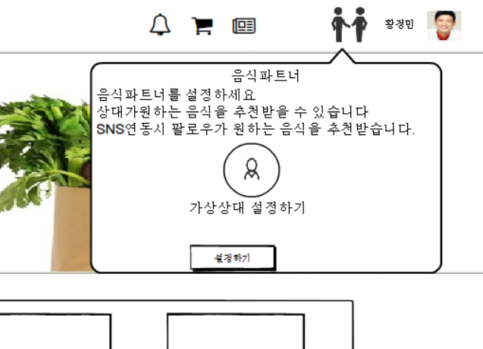
화면제목
앱 메인화면
페이지 경로
프로그램의 메인화면에서 음식파트너버튼을 클릭한 화면(SNS계정연동안되있거나 비회원인경우)
Description
1 | 음식파트너를 음식파트너설정방법을 제공하는 화면이다. 가상상대설정하기를 이용할 수 있다.
2
3
4
5
1

Slide 3

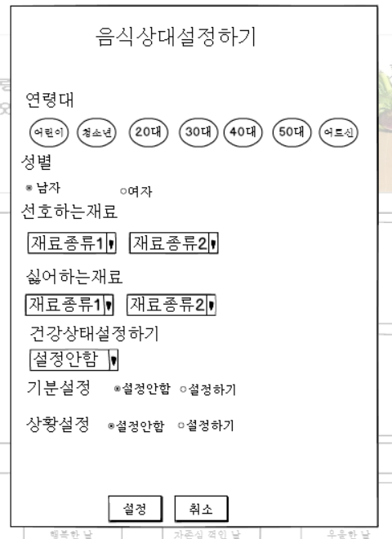
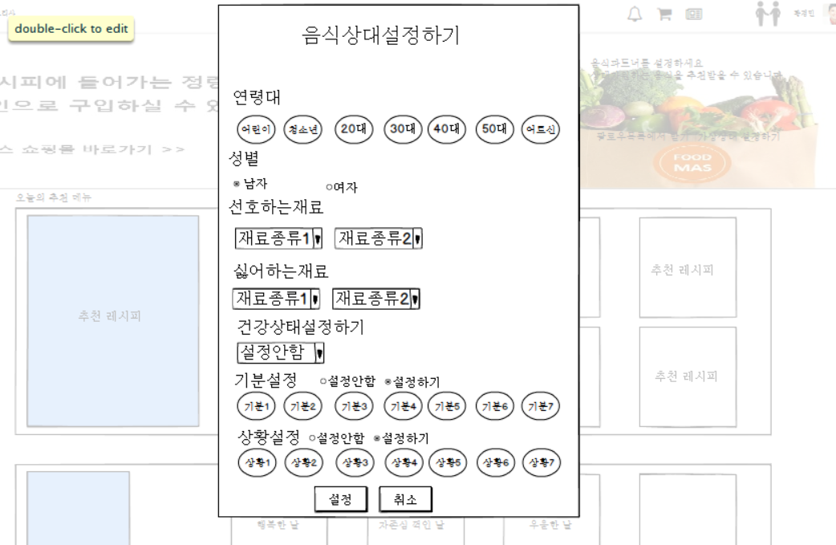
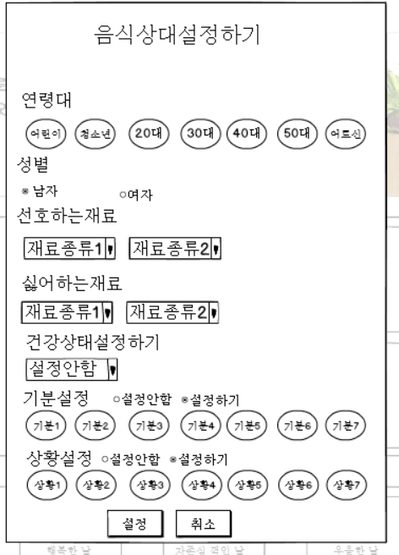

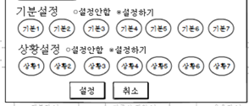

화면제목
가상상대설정화면
페이지 경로
음식파트너정보입력하는 화면
Description
1 | 음식파트너의 정보를 입력한다. 연령대/성별/좋아하는재료/싫어하는 재료/건강사태/기분/상황
2 | 설정하기를 클릭하면 해당 항목을 제공하고 선택할수 있다.
1
2

Slide 4
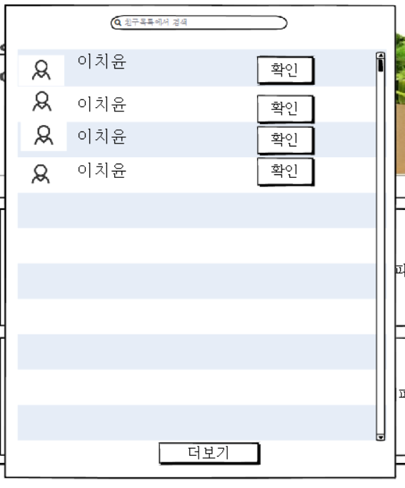

화면제목
팔로우목록에서 선택하는 화면.
페이지 경로
프로그램의 메인화면
Description
1
2
3
4
5
1

Slide 5
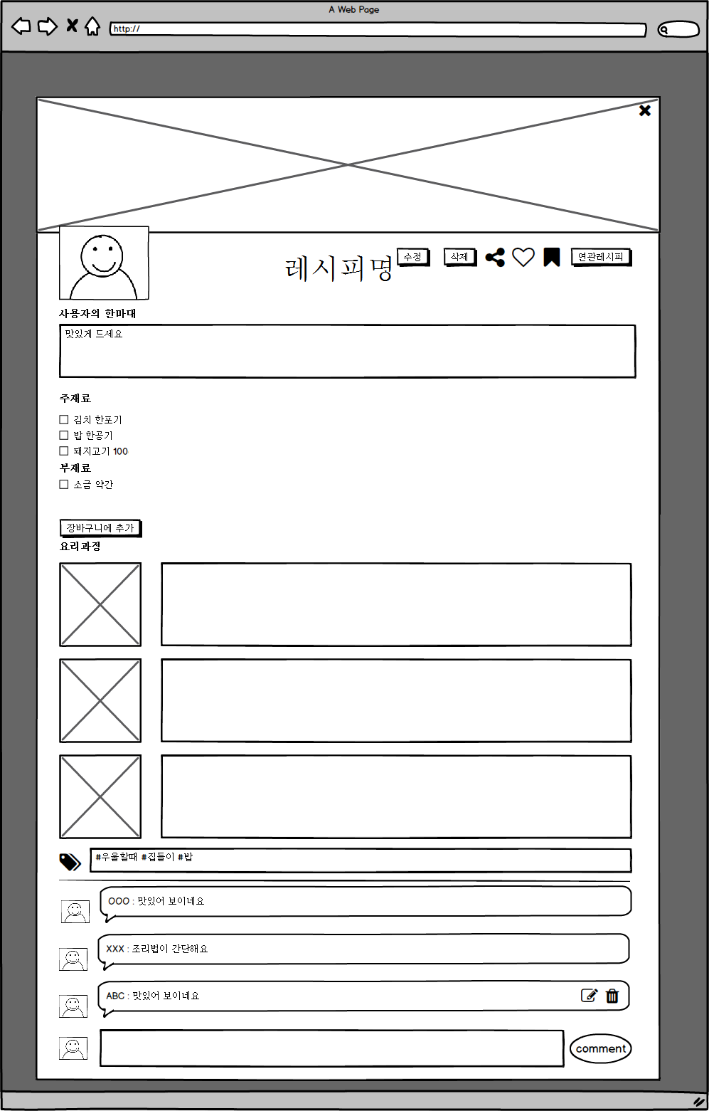
화면제목
추천된 레시피를 제공받는 화면
페이지 경로
프로그램의 메인화면
Description
1 | 파트너를 위한 추천메뉴가 제공된다. 총 5개가 제공된다.
2 | 이전레시피로 이동하는 버튼이다.
3 | 다음 레시피로 이동하는 버튼이다
4
5
1
2
2

